Slide 1




Танграм

Slide 2

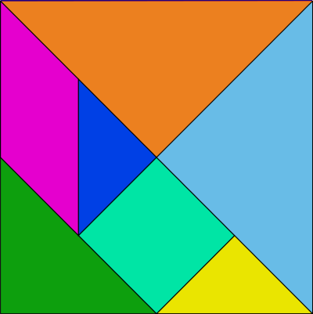
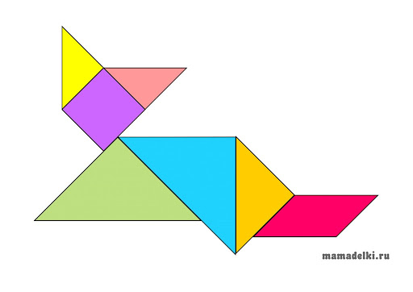


Что это такое?
Танграм – головоломка, состоящая из семи фигур, которые нужно сложить в другую фигуру.

Slide 3
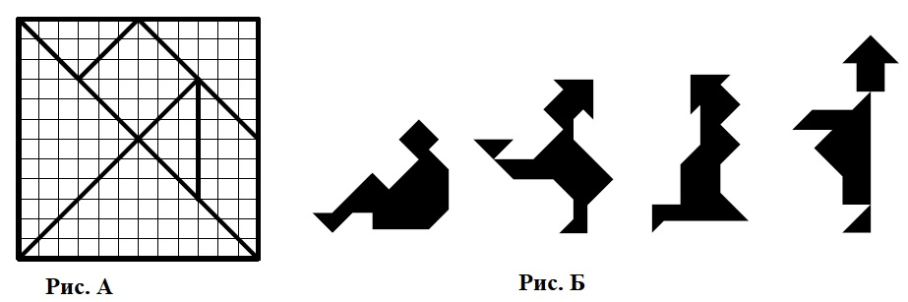
Задача 1
Используя все семь частей головоломки на рисунке А, составьте фигурки, изображенные на рисунке Б.

Slide 4

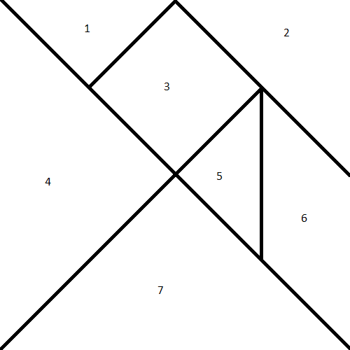
Задача 1
Используя все семь частей головоломки на рисунке А, составьте фигурки, изображенные на рисунке Б.

Slide 5

Задача 1
Используя все семь частей головоломки на рисунке А, составьте фигурки, изображенные на рисунке Б.

Slide 6

Задача 1
Используя все семь частей головоломки на рисунке А, составьте фигурки, изображенные на рисунке Б.

Slide 7
Задача 1
Используя все семь частей головоломки на рисунке А, составьте фигурки, изображенные на рисунке Б.

Slide 8

Задача 1
Используя все семь частей головоломки на рисунке А, составьте фигурки, изображенные на рисунке Б.

Slide 9

Задача 1
Используя все семь частей головоломки на рисунке А, составьте фигурки, изображенные на рисунке Б.

Slide 10
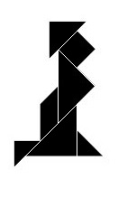
Задача 1
Используя все семь частей головоломки на рисунке А, составьте фигурки, изображенные на рисунке Б.

Slide 11

Задача 1
Используя все семь частей головоломки на рисунке А, составьте фигурки, изображенные на рисунке Б.

Slide 12
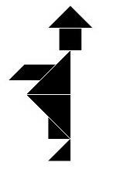
Задача 1
Используя все семь частей головоломки на рисунке А, составьте фигурки, изображенные на рисунке Б.

Slide 13
Задача 2
Попробуйте придумать свою фигурку, используя все семь частей танграма на рисунке.

Slide 14
Задача 3
Можно ли составить треугольник, используя только две части танграма? Три части? Четыре части? Пять частей?

Slide 15
Задача 3
Можно ли составить треугольник, используя только две части танграма? Три части? Четыре части? Пять частей?
Оранжевый и голубой

Slide 16
Задача 3
Можно ли составить треугольник, используя только две части танграма? Три части? Четыре части? Пять частей?
Оранжевый и голубой
Розовый, синий и желтый

Slide 17
Задача 3
Можно ли составить треугольник, используя только две части танграма? Три части? Четыре части? Пять частей?
Оранжевый и голубой
Розовый, синий и желтый
Зеленый, розовый, синий, бирюзовый, желтый

Slide 18
Задача 3
Можно ли составить треугольник, используя только две части танграма? Три части? Четыре части? Пять частей?
Оранжевый и голубой
Розовый, синий и желтый
Зеленый, розовый, синий, бирюзовый, желтый
Оранжевый, розовый, синий, зеленый

Slide 19
Задача 3
Можно ли составить треугольник, используя только две части танграма? Три части? Четыре части? Пять частей?
Оранжевый и голубой
Розовый, синий и желтый
Зеленый, розовый, синий, бирюзовый, желтый
Оранжевый, розовый, синий, зеленый

Slide 20
Задача 4
Можно ли составить квадрат, используя только две части танграма? Три части? Четыре части?

Slide 21
Задача 4
Можно ли составить квадрат, используя только две части танграма? Три части? Четыре части?
Оранжевый и синий

Slide 22
Задача 4
Можно ли составить квадрат, используя только две части танграма? Три части? Четыре части?
Оранжевый и синий
Зеленый, синий, желтый

Slide 23
Задача 4
Можно ли составить квадрат, используя только две части танграма? Три части? Четыре части?
Оранжевый и синий
Зеленый, синий, желтый
Оранжевый, розовый, синий, желтый

Slide 24
Задача 5
Из каких различных частей танграма можно составить прямоугольник? Какие ещё выпуклые многоугольники можно составить?

Slide 25
Задача 5
Из каких различных частей танграма можно составить прямоугольник? Какие ещё выпуклые многоугольники можно составить?
Розовый, синий и желтый
Оранжевый, зеленый, синий, желтый
Синий, желтый и бирюзовый

Slide 26
Задача 5
Из каких различных частей танграма можно составить прямоугольник? Какие ещё выпуклые многоугольники можно составить?
5-угольник: зеленый, бирюзовый, синий
6-угольник: зеленый, бирюзовый, синий, желтый

Slide 27
Задача 6
Сложите треугольник, используя четыре части танграма.
Один большой треугольник, два маленьких треугольника и квадрат
Один большой треугольник, два маленьких треугольника и параллелограмм
Один большой треугольник, один средний треугольник и два маленьких треугольника

